Slide 1

Economia
Fundamento de Economia
ADS
Prof. Ms. Hélio Rubens Oliveira das Neves
E-mail: helio.rubens@fatec.sp.gov.br

Slide 2

Apresentação do Professor
Formação
Experiência
Profissional
Acadêmica

Slide 3
Objetivo da Disciplina
Desenvolver uma visão global da Economia por meio de conhecimentos básicos que permitam uma compreensão das atividades nacionais e internacionais.

Slide 4
Ementa
Introdução à economia.
Teoria microeconômica.
Funcionamento do mercado.
Elasticidade. Produção e custos. Estruturas de mercado.
Teoria macroeconômica. Políticas econômicas e seus instrumentos.
Teoria monetária.
Inflação.
Setor externo.
Crescimento e desenvolvimento econômico
Notes:
Microeconomia:
..Demanda: quantidade de produtos que os consumidores querem comprar.
..Oferta: Quantidade de produtos que os produtores desejam vender.
..Equilíbrio: qual a quantidade de produto que será vendida e qual será o preço.
..Elasticidade: a sensibilidade que uma variável reage a mudanças em outra variável.
..Teoria da Produção: relação entre fatores de produção e a quantidade produzida.
..Teoria dos Custos de Produção: relação entre a quantidade física de produtos e o preço dos fatores de produção.
..Estruturas de Mercado: como as empresas se organizam em determinado mercado e como essa organização afetam a quantidade e preço de equilíbrio desse mercado.
Macroeconomia:
..Contabilidade Nacional: registro contábil de um pais ao longo de um período de tempo.
..Modelo de Determinação da Renda e do Produto Nacional (modelo Keynesiano Básico): analisar as variáveis que determinam o nível de produção da economia (consumo, investimento, governo, importações e exportações)
.. Como o governo pode realizar políticas fiscais para controlar inflação e desemprego
.. Como o governo pode realizar políticas monetárias para controlar inflação e desemprego
.. Inflação
.. Economia Internacional: comércio internacional, taxa de câmbio, política cambial, balanço de pagamentos
09/08/2019

Slide 5
FREQUÊNCIA DO ALUNO
Frequência do aluno nas aulas é necessária, pois o professor irá ministrar o conteúdo planejado para o semestre e também tirar dúvidas dos alunos no próprio momento da aula, por isso , estamos utilizando uma ferramenta colaborativa, ou seja, permite a interação entre professor e alunos.
Como será computada a frequência?
Chamada ao vivo pelo SIGA.
Chamada ao vivo com anotação de presença em lista impressa.
Exercícios ou tarefas para nota cuja entrega será utilizada para validar a presença do aluno.

Slide 6
Critério Avaliação
A recomendação do Centro Paula Souza é que os docentes utilizem o Método de Avaliação Continuada para atribuição das notas aos alunos.
Desse modo, teremos uma forma de avaliação que será composta por avaliações conceituais individuais, atividades propostas nas aulas remotas.
A distribuição será a seguinte:
1º. Bimestre - Avaliação individual e conceitual P1 + Atividades/tarefas propostas nas aulas remotas com nota ( 0 – 10,0 ) .
2º. Bimestre - Avaliação individual e conceitual P1 + Atividades/tarefas propostas nas aulas remotas com nota ( 0 – 10,0 ) .

Slide 7
Critério Avaliação
Atenção para formação da nota da P1 e P2, será a somatória de todos os trabalhos e tarefas e provas realizadas que será dividido pela quantidade de atividade/prova e média será lançada na respectiva avaliação no SIGA (P1 e P2).
Observação: As avaliações P1 e P2 consistirão em questões de teste e questões discursivas. Uma ou duas das perguntas do teste serão em inglês.

Slide 8
Condições para Aprovação
Frequência mínima de 75% e média semestral mínima 6,0.
Serão feitos arredondamentos nesta disciplina apenas para médias finais entre 5,7 e 5,9.
Não há arredondamentos automáticos no sistema acadêmico.

Slide 9
Avaliação
Para os alunos que não obtiverem nota igual ou superior a 6,0 com a média entre P1 e P2, mas possuírem frequência acima de 75%, será disponibilizada uma terceira prova presencial.
P3: Prova Presencial 3 (peso 100%)
A Prova Presencial 3 abrangerá o conteúdo abordado durante todo o semestre e substituirá a nota da avaliação P1 ou da avaliação P2.

Slide 10
Avaliação
Datas das Provas:
Prova Presencial 1: 10/04/2026
Prova Presencial 2: 18/05/2026
Prova Presencial 3: 15/06/2026

Slide 11
Bibliografia
Bibliografia Básica:
GREMAUD, Amaury P; AZEVEDO, P Furquim; DIAZ, Maria D Montoya. Introdução à Economia. Atlas, 2007.
MOREIRA, Jose Octavio Campos; TIMACO, Fauzi. Economia - Notas Introdutórias. Atlas, 2009.
VASCONCELLOS, Marco Antônio Sandoval; GARCIA, Manuel. Fundamentos de Economia. Saraiva
Bibliografia Complementar:
PINHO, D B; VASCONCELLOS, M A S. Manual de Economia - Equipe de Professores da USP. Saraiva, 2006.
TROSTER, R.L.; MOCHÓN, F. Introdução à Economia. São Paulo: Pearson Education do Brasil, 2002.

Slide 12


Papo de Economia
Diagnostico da Economia ?

Slide 13

Como você ver Economia ?

Slide 14

Como você ver Economia ?

Slide 15
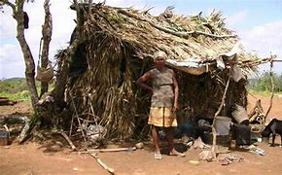
Como você ver Economia ?

Slide 16

Trabalho Diagnostico de Economia.

Slide 17

Fundamentos Econômicos
O que é Economia ?

Slide 18

Fundamentos Econômicos
A palavra economia deriva do grego oikosnomos (de oikos, casa e nomos, Lei ou norma) que significa a administração de uma casa ou Estado, e pode ser definida:
Economia é a ciência social que estuda como o indivíduo e a sociedade decidem (escolhem) empregar recursos produtivo escassos na produção de bens e serviços, de modo a distribuí-los entre pessoas e grupos da sociedade, a fim de satisfazer as necessidades humanas.

Slide 19
Fundamentos Econômicos
A ECONOMIA É UMA CIÊNCIA SOCIAL QUE ESTUDA :
Direito
Sociologia:
Antropologia
Psicologia

Slide 20
Fundamentos Econômicos
A ECONOMIA É UMA CIÊNCIA SOCIAL QUE ESTUDA :
Direito: O termo provém da palavra latina directum, que significa reto, no sentido retidão, o certo, o correto, o mais adequado. A definição nominal etimológica de Direito é “qualidade daquilo que é regra”.
Regras sociais

Slide 21
Fundamentos Econômicos
A ECONOMIA É UMA CIÊNCIA SOCIAL QUE ESTUDA :
Sociologia: É o estudo das sociedades humanas, seus padrões de comportamento, interações e cultura. Os sociólogos analisam como as instituições sociais, como a família, a educação e o trabalho, influenciam a vida das pessoas.
São elas o vocábulo latino SOCIUS, que significa “associação” e o grego LOGUS, que tem significado de “estudos”.

Slide 22

Fundamentos Econômicos
Sociologia:

Slide 23

Fundamentos Econômicos
Sociologia:

Slide 24
Fundamentos Econômicos
A ECONOMIA É UMA CIÊNCIA SOCIAL QUE ESTUDA :
Antropologia: É o estudo da humanidade, abrangendo a evolução biológica, as culturas e as línguas. Os antropólogos investigam como os seres humanos viveram no passado e como vivem no presente, em diferentes partes do mundo.

Slide 25

Fundamentos Econômicos
Caso do perfume Francês

Slide 26

Fundamentos Econômicos
Antropologia

Slide 27

Fundamentos Econômicos
Antropologia

Slide 28
Fundamentos Econômicos
A ECONOMIA É UMA CIÊNCIA SOCIAL QUE ESTUDA :
Psicologia: Psicologia é a área da ciência que estuda a mente e o comportamento humano e as suas interações com o ambiente físico e social. A palavra provém dos termos gregos psico (alma) e logía (estudo). O objetivo da psicologia é diagnosticar, compreender, explicar e orientar a mudança de comportamentos humanos.

Slide 29
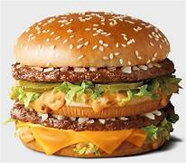
Fundamentos Econômicos
Psicologia

Slide 30

Fundamentos Econômicos
Psicologia

Slide 31
Fundamentos Econômicos
O ESTUDO DE CASO

Slide 32


Fundamentos Econômicos
O CASO DA KOPENHAGEM

Slide 33
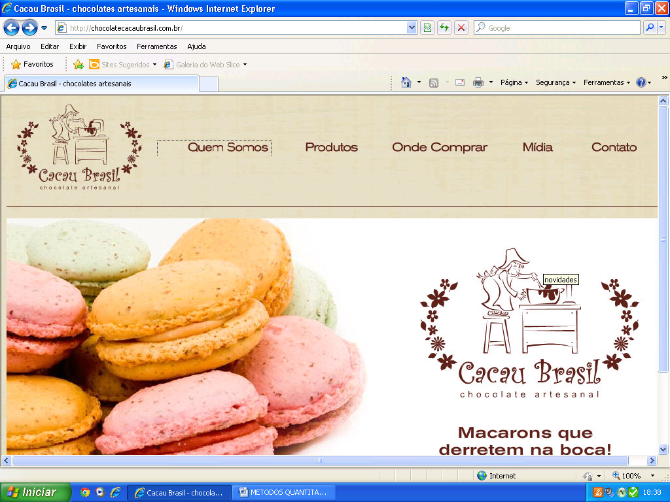
Fundamentos Econômicos
A nova empresa

Slide 34
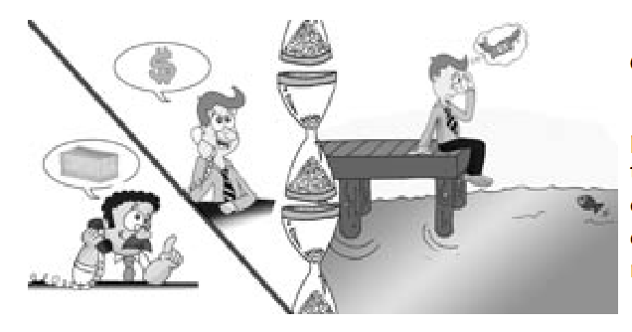
Fundamentos Econômicos
Os problemas Econômicos Fundamentais:
O que e quanto produzir ?
Como produzir?
Para quem produzir?

Slide 35


Fundamentos Econômicos
QUAL O TIPO DE CLIENTE?

Slide 36

Fundamentos Econômicos
QUAL O TIPO DE CLIENTE?

Slide 37

Fundamentos Econômicos
QUAL O TIPO DE CLIENTE?

Slide 38

Fundamentos Econômicos
QUAL O TIPO DE CLIENTE?

Slide 39
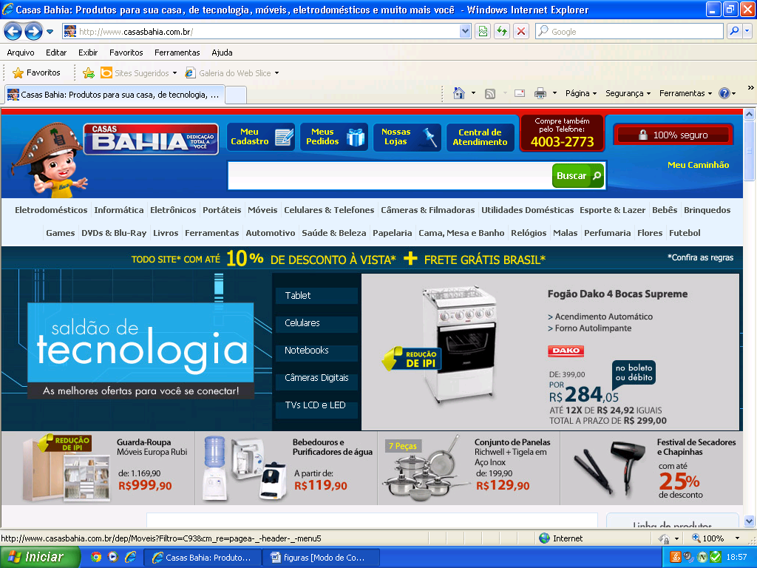
Fundamentos Econômicos
QUAL O TIPO DE CLIENTE?

Slide 40
Fundamentos Econômicos
Tipos de Estratégias
Fusão de empresa ( vertical e horizontal)
Cisão de empresa
Incorporação de empresa
Concessão
Privatização de empresa

Slide 41
Fundamentos Econômicos
Tipos de Fusão de empresas
Fusão de empresa
É a união de duas ou mais organizações, geralmente do mesmo setor ou de setores parecidos, resultando na criação de uma terceira nova companhia. Esta negociação acontece com todo um respaldo judicial no qual as empresas envolvidas transformam-se em uma só.

Slide 42
Fundamentos Econômicos
Tipos de Fusão de empresas
Fusão empresa (horizontal)
A fusão horizontal é caracterizada pela união de empresas que pertençam ao mesmo setor de mercado. Ou seja, companhias que oferecem produtos ou serviços muito similares.

Slide 43


Fundamentos Econômicos
Tipos de Fusão de empresas
Fusão de empresa (horizontal)
Como as operações das empresas são bastante similares, a fusão horizontal ajuda a juntar certas operações, como a manufatura e produção, e assim, reduzir custos. Um exemplo de fusão horizontal

Slide 44
Fundamentos Econômicos
Tipos de Estratégias
Fusão Vertical
É caracterizada pela união de empresas que pertençam ao mesmo setor de mercado, mas não da mesma cadeia de produção.

Slide 45


Fundamentos Econômicos
Fusão Vertical
A Walt Disney adquiriu a Pixar Animation Studios por US $ 7, 4 bilhões em 2006. A Pixar era um estúdio de animação inovador e tinha pessoas talentosas. Walt Disney era uma empresa de mídia de massa e entretenimento.

Slide 46
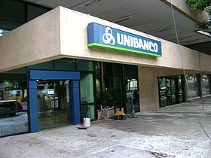

Fundamentos Econômicos
FUSÃO DO ITAÚ X UNIBANCO ?

Slide 47
Fundamentos Econômicos
Existe fusão que não planejada
?
?
?
?

Slide 48
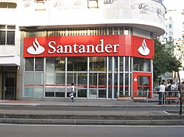

Fundamentos Econômicos

Slide 49
Fundamentos Econômicos
Tipos de Estratégias
Cisão de empresa
É a operação pela qual a companhia transfere parcelas do seu patrimônio para uma ou mais sociedades, constituídas para esse fim ou já existentes, extinguindo-se a companhia cindida, se houver versão de todo o seu patrimônio, ou dividindo-se o seu capital, se parcial a versão

Slide 50


Fundamentos Econômicos
Tipos de Estratégias
Cisão de empresa
Em 2014, o grupo holandês Philips anunciou que faria a cisão de todas as empresas voltadas para cuidados com a saúde, beleza e passariam a se chamar Health Tech. Já as atividade de solução em iluminação, ficariam com a Philips. De acordo com o grupo, a reestruturação permitiria uma economia de 300 milhões de euros nos primeiros anos.

Slide 51
Fundamentos Econômicos
Tipos de Estratégias
incorporação de empresas
É a operação na qual uma ou mais organizações são absorvidas por outra.
Nesse caso, a empresa incorporada deixa de existir, mas passa a fazer parte do grupo econômico principal (pertencente à incorporadora). O efeito imediato também é o aumento do capital empresarial.

Slide 52





Fundamentos Econômicos
Tipos de Estratégias
incorporação de empresas
No Brasil, dois casos mais recentes ficaram populares.
A incorporação da Sadia e Perdigão pela BRF, em 2012.
Outra foi a da rede de bancos, Nossa Caixa, incorporados pelo Banco do Brasil.

Slide 53
Fundamentos Econômicos
Política Pública
Política pública,comumente referida no plural políticas públicas, é a soma das atividades dos governos, que agem diretamente ou através de delegação, e que influenciam a vida dos cidadãos. De uma forma ainda mais abrangente, pode-se considerar as Políticas Públicas como "o que o governo escolhe fazer ou não fazer".

Slide 54
Fundamentos Econômicos
Empresas Estatais
Empresa estatal, empresa governamental ou, simplesmente, estatal, é um tipo de empresa criada por um estado para exercer uma atividade de interesse público e cuja direção é dependente do poder público.
Empresas estatais são um fenômeno do século XIX na Europa e no Japão, e do século XX no Brasil. Foram criadas para suprir o desinteresse ou a falta de condições do setor privado em áreas.
Lucro (Empresa Privada)
Bem estar Social/Lucro ( Empresa Estatal ou Pública)

Slide 55
Fundamentos Econômicos
Estatais Dependente
A empresa dependente, não podendo se manter com recursos financeiros próprios, necessita, portanto, de repasses de recursos do ente controlador para o pagamento de suas despesas. São exemplos de empresas estatais dependentes a Conab, a Embrapa, a Valec e a Radiobras, etc.

Slide 56
Fundamentos Econômicos
Estatais Independente
A empresa independente ou não dependente dispõe de receitas próprias, geradas por suas atividades, para pagar suas despesas de pessoal, de custeio em geral e de capital. São exemplos de empresa estatais independentes a Petrobras, Eletrobras, Banco do Brasil, Caixa Econômica Federal, Infraero, Correios etc.

Slide 57
Fundamentos Econômicos
CONCESSÃO
É o contrato entre a Administração Pública e uma empresa particular, pelo qual o governo transfere ao segundo a execução de um serviço público, para que este o exerça em seu próprio nome e por sua conta e risco, mediante tarifa paga pelo usuário, em regime de monopólio ou não.

Slide 58


Fundamentos Econômicos
EXEMPLOS DE CONCESSÃO

Slide 59
Fundamentos Econômicos
Privatização
Privatização ou desestatização é o processo de venda de uma empresa ou instituição do setor público que integra o patrimônio do Estado para o setor privado, geralmente por meio de leilões públicos.

Slide 60





Fundamentos Econômicos
Empresas Privatizadas

